Slide 1
19 谈创造性思维

Slide 2

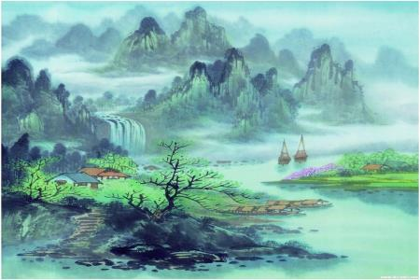
新课导入
题西林壁
苏轼
横看成岭侧成峰，
远近高低各不同。
不识庐山真面目，
只缘身在此山中。

Slide 3

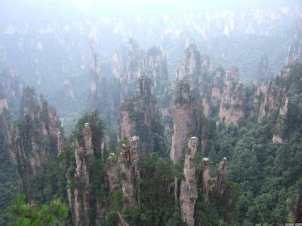
横看
？
侧看

Slide 4
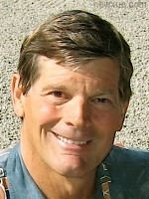
走近作者
【罗迦·费·因格】1948年生，当代美国实业家、学者、创造学家。
著作有《当头棒喝》《创造性纸牌》等。“唯一真正快乐的人们是儿童和富有创造性的那一部分人”是他的名言。

Slide 5

知识备查
1.什么是议论文？
议论文是以议论为主要表达方式，通过摆事实、讲道理，直接表达作者观点和主张的常用文体。

Slide 6
2.议论文的要素
作者在文中加以阐述和证明的主张和看法
论点
三要素
支撑论点的材料，是作者用来证明论点正确的理由和根据
论据
论证
运用论据证明论点的过程和方法

Slide 7
3.议论文的论证方式：
立 论
直接提出并阐明论点的论证方式。
驳 论
通过反驳对立的论点来阐明自己的论点的论证方式。
4.论据可分为两种：事实论据 道理论据
5.常见的论证方法：
例证法 引证法 喻证法 较证法

Slide 8
字词积累
dì
zī
jí
根深蒂固 孜孜不倦 汲取
锲而不舍 模式 驾驭
qiè
mó
yù

Slide 9
【根深蒂固】比喻根基深厚牢固，不可动摇。
【孜孜不倦】勤奋努力，不知疲倦。
【不言而喻】不用说就可以明白。
【锲而不舍】指雕刻一件东西，一直刻下去不放手，后比喻做事有恒心，有毅力。

Slide 10

整体感知
快速朗读课文，思考作者在文章中首先告诉了我们什么问题？
事物的正确答案不止一个

Slide 11
本文论述了哪几个问题？
1.事物的正确答案不止一个（1-3）
2.创造性思维必需的要素（4—8）
3.是否人人都有创造力（9—12）
4.怎样成为富有创造力的人（13）

Slide 12
细读感悟
阅读课文开头部分，思考：
1.本文怎样开头？
2.这种开头方法有什么好处？
画出四个图形，提出一个问题。用问题引出论点，结合问题讲道理。
新颖别致，使抽象的议论显得生动形象、通俗易懂，能引起读者的阅读兴趣。

Slide 13
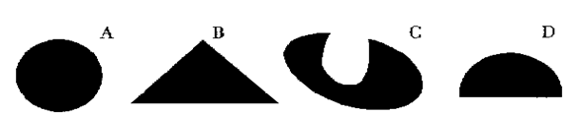
从这四个图形中找出一个性质与其他三个不同的来，并说明理由。
A 唯一的没有角的图形
B 唯一一个仅由直线构成的图形
C 唯一的非对称性图形
D 唯一一个由直线和曲线构成的图形
结论：由于看图形的角度不同，四种答案全都正确。

Slide 14
阅读4—8自然段，思考：
创造性思维有哪些必要的要素？
有渊博的知识
有探求新事物并为此而活用知识的态度和意识
有持之以恒的精神和毅力（不断地尝试）

Slide 15
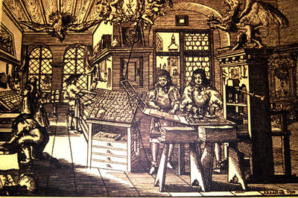
作者是如何来论证他的观点的？
举例论证：
①谷登堡将葡萄压榨机和硬币打制器组合起来，发明了印刷机和排版术。

Slide 16
②罗兰·布歇内尔把电视接收器作为试验对象，发明了交互式的乒乓球电子游戏，从此开始了游戏机的革命。
这两个事例是为了证明：“发挥创造力的真正关键，在于如何运用知识”。

Slide 17
阅读结尾部分，思考：
某心理学专家小组以实际从事创造性工作的人与不从事此类工作的人为对象进行了调查研究，并得出如下结论：“富于创造力的人，认为自己具有创造力；缺乏创造力的人，不认为自己具有创造力。”

Slide 18
拥有创造力的人： 没有拥有创造力人：
认为自己具有创造力 认为自己没有创造力
区分二者的根据之一是
拥有创造力的人留意自己细小的想法
结论：任何人都拥有创造力

Slide 19
快速朗读课文，思考怎样才能做一个富有创造力的人。
（1）要经常保持好奇心，不断积累知识。
（2）不满足于一个答案，而去探求新思路，去运用所得的知识。
（3）一旦产生小的灵感，相信它的价值，并锲而不舍地把它发展下去。

Slide 20
课堂小结
本文运用了摆事实、讲道理的论证方法，逐层深入的论证了怎样才能成为一个有创造性的人，使我们认识到思维方式、活用知识的观念对于创造性人才培养的重要性，创新是思想火花的迸射，是人类前进的动力。人类社会的车轮正是在创新中前进的。

Slide 21
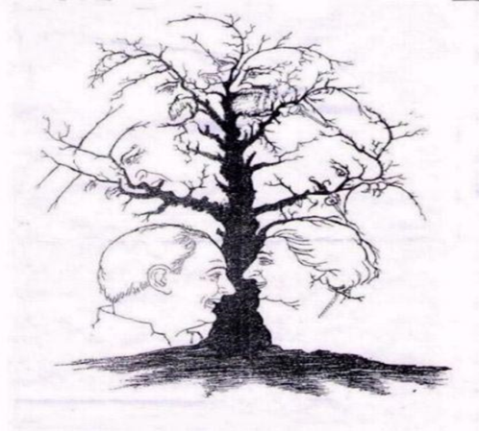
随堂练习
你能看到什么

Slide 22
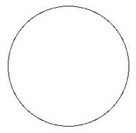
一个圆，你会把它想象成什么？
天文学家：这是新发现的天体的运行轨道。
数学家：这是正负数的分界点。
艺术家：这正是世界上最完美的图形。
饥饿的人：充其量是一只喷香的大饼。

